Slide 1
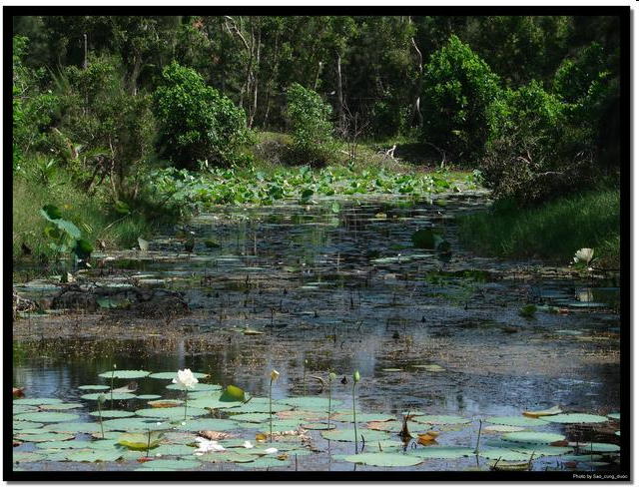
Bài 22 : SINH THÁI HỌC QUẦN XÃ

Slide 2
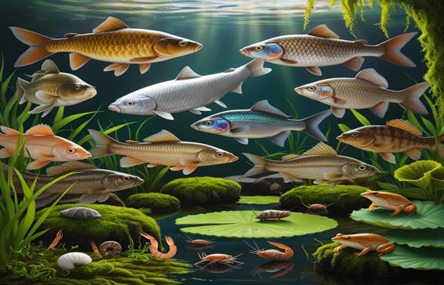
Hoạt động 1: Khởi động
+ Em hãy kể tên các quần thể sinh vật thường có trong một hồ nuôi cá?
+ Cùng sống trong một hồ, các loài đó có mối quan hệ với nhau không? Em hãy phân tích để làm rõ các mối quan hệ đó?
+ Tại sao khi nuôi ghép các loài cá trong cùng một hồ, người ta thường nuôi ghép các loài cá sống ở các tầng nước khác nhau?
Tất cả các sinh vật đó có được gọi là quần xã sinh vật không?

Slide 3
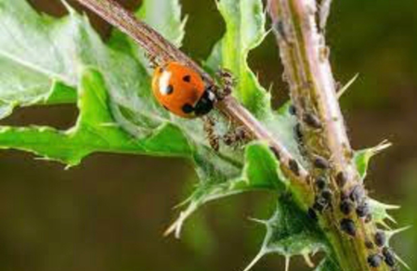
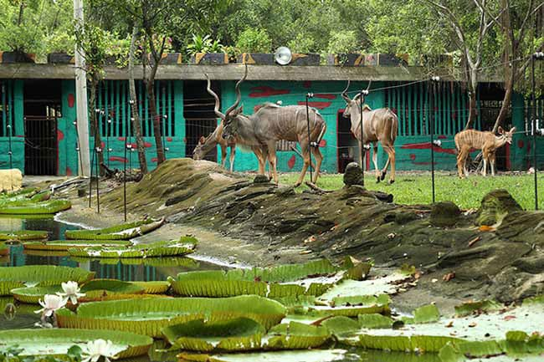
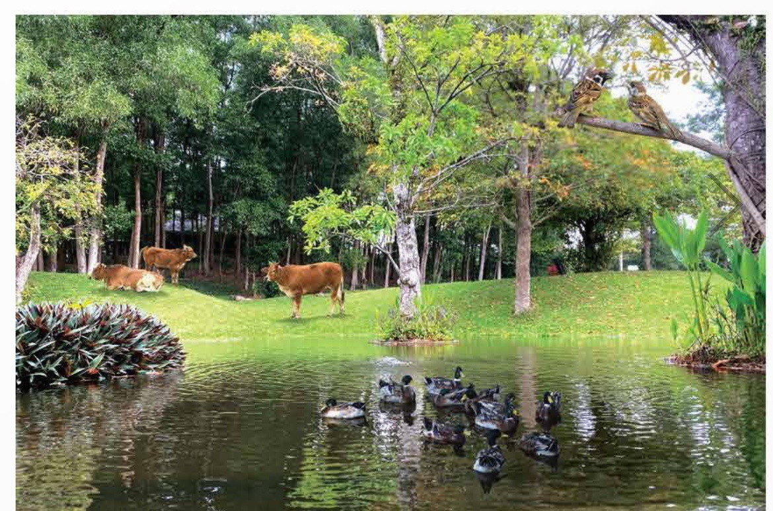
Hoạt động 2: Hình thành kiến thức mới
2.1. Tìm hiểu khái niệm quần xã sinh vật
Quan sát hình ảnh, nghiên cứu mục I sách giáo khoa trang 141-142 và hoàn thành phiếu học tập số 1.
Trong các hình sau, theo em hình ảnh nào là quần xã sinh vật?

Slide 4
PHIẾU HỌC TẬP SỐ 1
STT | Nội dung | Đúng/Sai | Từ/ cụm từ cần sửa
1 | Quần xã sinh vật chỉ bao gồm một loài duy nhất sống trong một khu vực.
2 | Quần xã sinh vật là 1 hệ thống kín, độc lập với môi trường xung quang, không trao đổi chất, không có khả năng tự điều chỉnh .
3 | Một hồ nuôi cá trong tự nhiên được coi là một quần xã sinh vật
4 | Mối quan hệ ăn thịt giữa một con bọ cánh cứng với một tổ rệp cây hút nhựa cùng sống trên một cành cây đã tạo nên 1 quần xã sinh vật.
5 | Người ta thu thập các loài động vật từ nhiều nơi khác nhau rồi đem nuôi nhốt chung ở một địa điểm nhất định như vườn thú Hà Nội, tập hợp các loài động vật đó có được gọi là quần xã.
Cho biết các phát biểu sau đúng hay sai? Gạch chân cụm từ sai và sửa lại cho đúng.

Slide 5
ĐÁP ÁN PHIẾU HỌC TẬP SỐ 1
 | Nội dung | Đ/S | Từ/ cụm từ cần sửa
1 | Quần xã sinh vật chỉ bao gồm một loài duy nhất sống trong một khu vực. | S | Quần xã sinh vật bao gồm các loài sinh vật sống trong cùng một khu vực.
2 | Quần xã sinh vật là 1 hệ thống kín, độc lập với môi trường xung quanh, không trao đổi chất, không có khả năng tự điều chỉnh . | S | Quần xã sinh vật là 1 hệ thống mở, trao đổi chất với môi trường xung quang, có khả năng tự điều chình
3 | Một hồ nuôi cá trong tự nhiên được coi là một quần xã sinh vật | Đ
4 | Mối quan hệ ăn thịt giữa một con bọ cánh cứng với một tổ rệp cây hút nhựa cùng sống trên một cành cây đã tạo nên 1 quần xã sinh vật. | S | Mối quan hệ ăn thịt giữa các con bọ cánh cứng với một tổ rệp cây hút nhựa cùng sống trên một cành cây/một khu vườn đã tạo nên 1 quần xã sinh vật.
5 | Người ta thu thập các loài động vật từ nhiều nơi khác nhau rồi đem nuôi nhốt chung ở một địa điểm nhất định như vườn thú Hà Nội, tập hợp các loài động vật đó có được gọi là quần xã. | S | Người ta thu thập các loài động vật từ nhiều nơi khác nhau rồi đem nuôi nhốt chung ở một địa điểm nhất định như vườn thú Hà Nội, tập hợp các loài động vật đó không được gọi là quần xã.

Slide 6
Khái niệm quần xã sinh vật? Lấy một vài ví dụ về quần xã sinh vật và giải thích tại sao em gọi đó là quần xã?

Slide 7
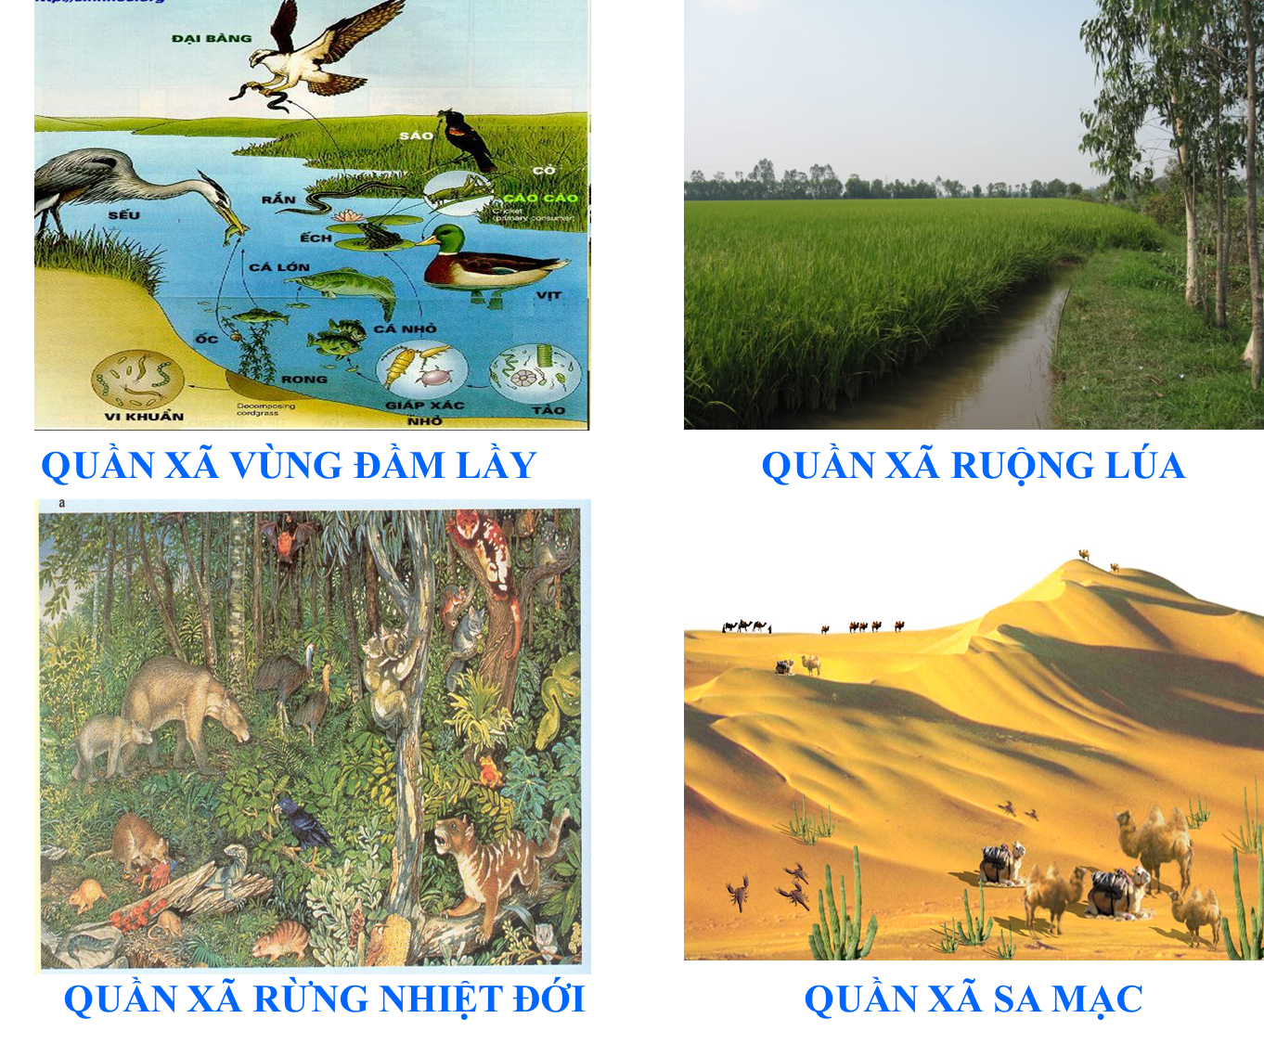
MỘT SỐ QUẦN XÃ SINH VẬT

Slide 8
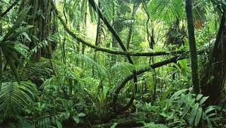
MỘT SỐ QUẦN XÃ SINH VẬT
QX RỪNG MƯA NHIỆT ĐỚI
QUẦN XÃ RỪNG MƯA NHIỆT ĐỚI

Slide 9
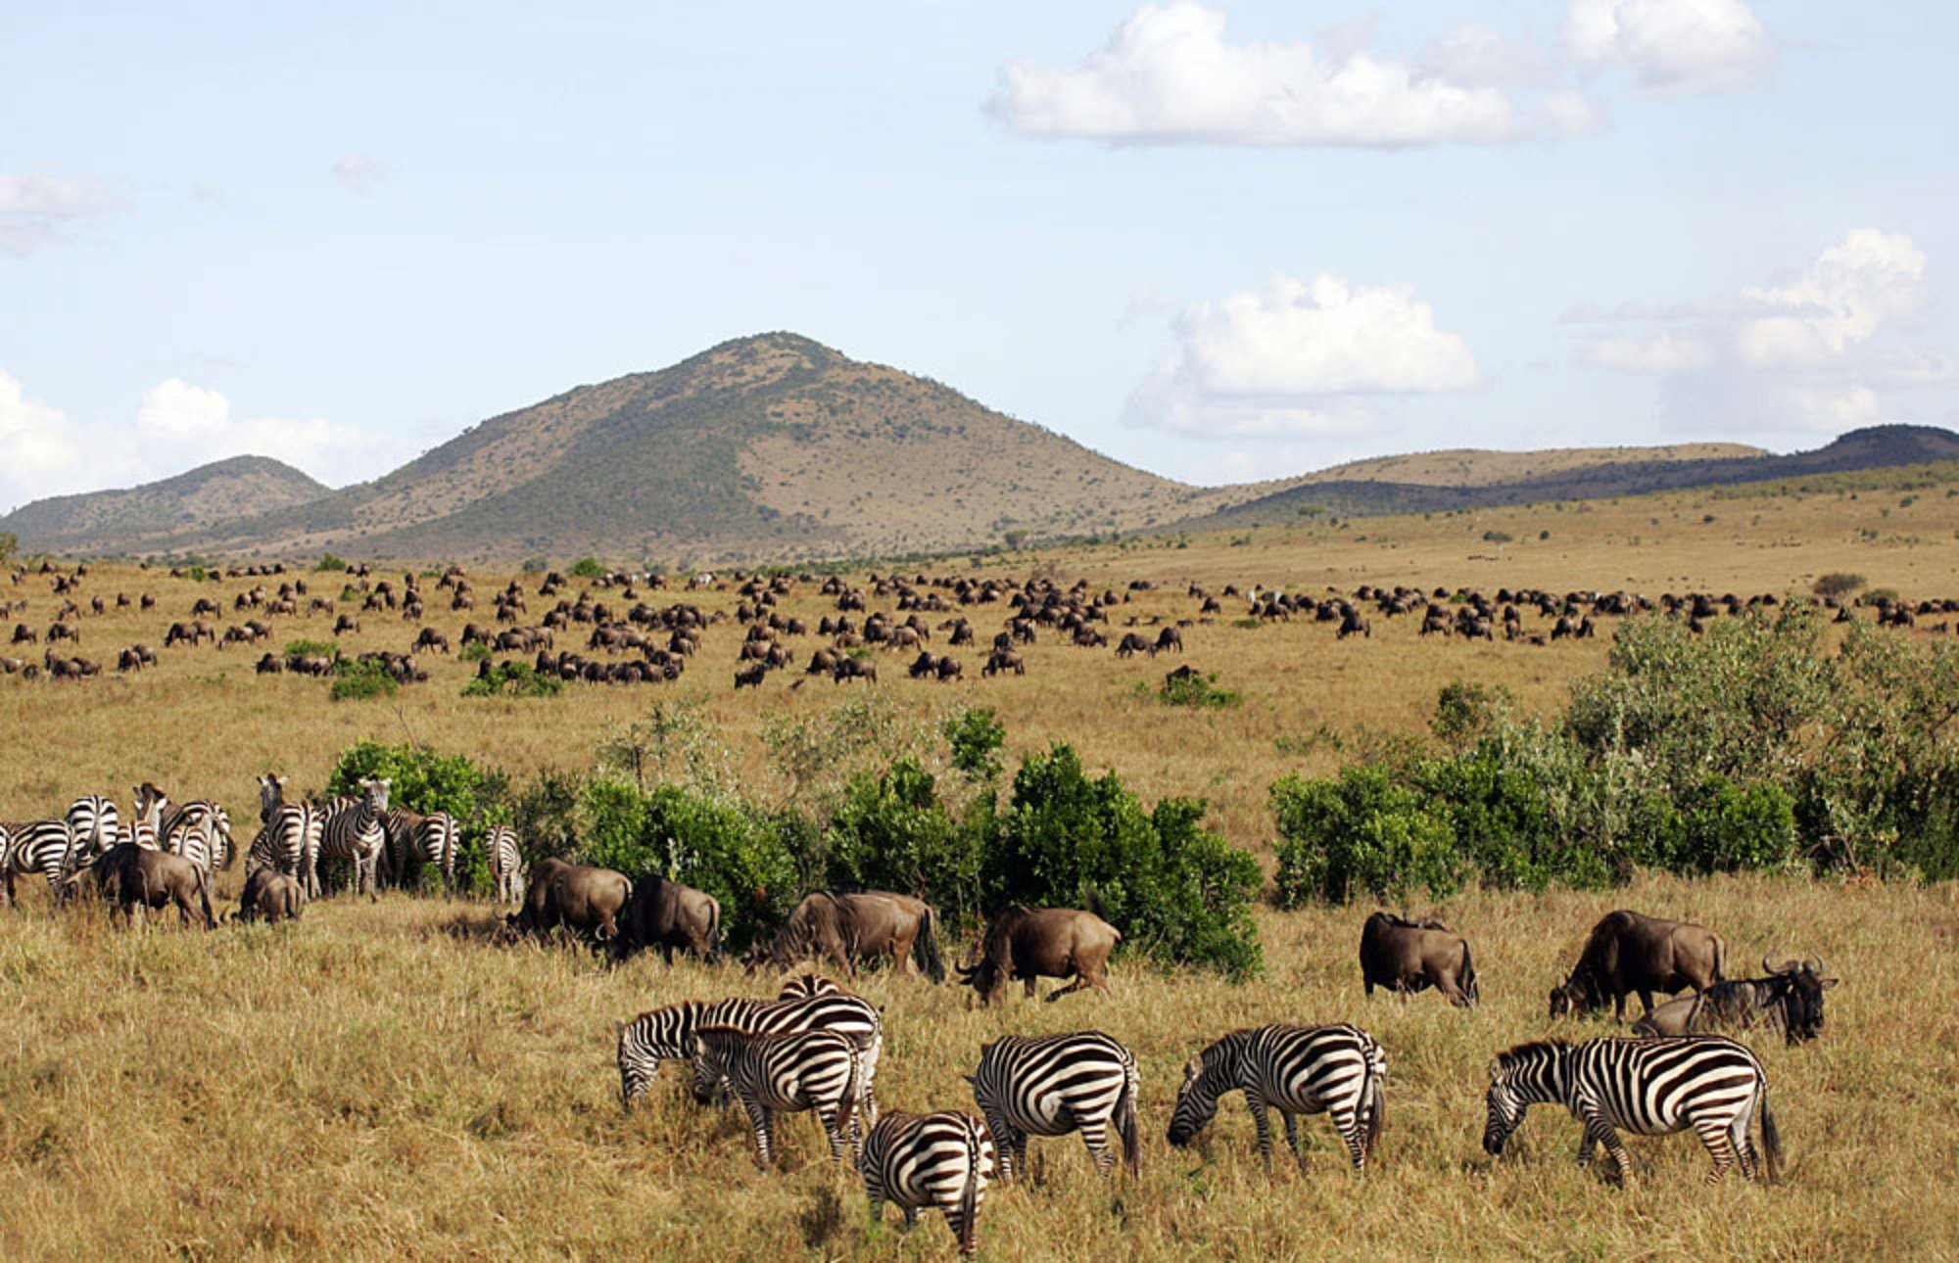
MỘT SỐ QUẦN XÃ SINH VẬT
QX THẢO NGUYÊN
QUẦN XÃ THẢO NGUYÊN Ở KENYA

Slide 10
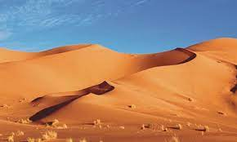
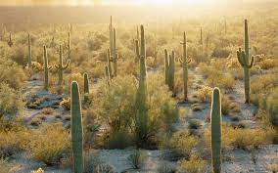
MỘT SỐ QUẦN XÃ SINH VẬT
QUẦN XÃ SA MẠC
QUẦN XÃ HOANG MẠC

Slide 11
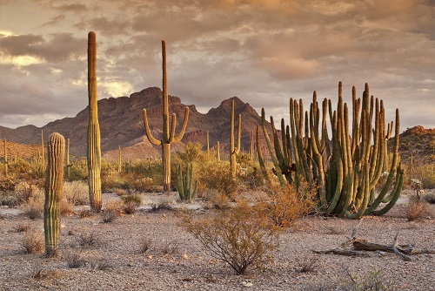
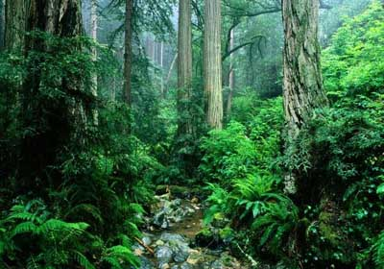
2.2. Tìm hiểu các đặc trưng cơ bản của quần xã
Quần xã vùng hoang mạc
Quần xã vùng nhiệt đới

Slide 12
PHT: TÌM HIỂU CÁC ĐẶC TRƯNG CƠ BẢN VÀ QUẦN XÃ
1. Trình bày các đặc trưng cơ bản và quần xã bằng cách hoàn thành bảng sau:
Đặc trưng | Đặc điểm | Ví dụ
1. Thành phần loài | …………………………… | ……………………………
Đa dạng của quần xã | …………………………… | ……………………………
Cấu trúc không gian | …………………………… | ………………………………
4. Cấu trúc dinh dưỡng | …………………………… | ………………………………
2. Phân biệt loài ưu thế, loài đặc trưng, loài chủ chốt? Nếu trong rừng mưa nhiệt đới, một loài ưu thế hoặc loài chủ chốt bị loại ra khỏi quần xã thì cấu trúc thành phần loài của quần xã đó có bị biến đổi hay không?
3. Quan sát hình 26.3 sách giáo khoa và cho biết quần xã nào đa dạng hơn giải thích?

Slide 13
ĐÁP ÁN PHT: TÌM HIỂU CÁC ĐẶC TRƯNG CƠ BẢN CỦA QUẦN XÃ
Đặc trưng | Đặc điểm | Ví dụ
1. Thành phần loài | Thể hiện qua số lượng loài trong quần xã( độ đa dạng)
 | Loài ưu thế là loài có số lượng lớn nhất hoặc sinh khối cao nhất trong quần xã | Các loại cây gỗ trong quần xã rừng mưa nhiệt đới, các loài cỏ trên đồng cỏ,....
 | Loài đặc trưng chỉ phân bố hoặc tập trung nhiều ở một số sinh cảnh nhất định. Trong nhiều trường hợp loài đặc trưng trùng với loài ưu thế | Ở vùng đất ngập nước ven biển, các loại đước, sú, vẹt là loài đặc trưng của quần xã sinh vật này đồng thời cũng là loài ưu thế
 | Loài chủ chốt là loài có vai trò kiểm soát, khống chế sự phát triển của loài khác và quyết định sự ổn định của quần xã. loài chủ chốt kiểm soát cấu trúc quần xã không phải bằng số lượng cá thể lớn mà bằng vai trò dinh dưỡng hoặc ổ sinh thái của chúng. | Sư tử là loài chủ chốt trên đồng cỏ, trúng kiểm soát kích thước các quần thể động vật ăn thực vật như ngựa vằn, hươu, nai, linh dương,... hạn chế sự sinh trưởng quá mức của những quần thể này

Slide 14
ĐÁP ÁN PHT: TÌM HIỂU CÁC ĐẶC TRƯNG CƠ BẢN CỦA QUẦN XÃ
Đặc trưng | Đặc điểm | Ví dụ
2. Đa dạng của quần xã | Là độ phong phú về thành phần loài và số lượng cá thể của mỗi loài: - Độ phong phú được tính bằng số cá thể mỗi loài trên tổng số cá thể trong quần xã. - Đa dạng của quần xã thay đổi theo vĩ độ, sâu, độ cao, khoảng cách so với bờ. độ đa dạng càng lớn, quần xã càng ổn định | - Hai quần xã có số lượng loài giống nhau nhưng có độ phong phú tương đối khác nhau nên độ đa dạng của hai quần xã sẽ khác nhau.

Slide 15
ĐÁP ÁN PHT: TÌM HIỂU CÁC ĐẶC TRƯNG CƠ BẢN CỦA QUẦN XÃ
Đặc trưng | Đặc điểm | Ví dụ
3. Cấu trúc không gian | Là sự phân bố cá thể của tất cả các loài trong quần xã
 | Phân bố theo chiều thẳng đứng thường có ở quần xã dưới nước trong đất và rừng phân tầng. | - Ở rừng mưa nhiệt đới, thực vật phân tầng theo nhu cầu ánh sáng của mỗi nhóm loài, sự phân tầng của từ vật dẫn tới sự phân tầng của các loài động vật.
 | Phân bố theo chiều ngang: các loài sinh vật trong quần xã phân bố theo vành đai, tương ứng với những thay đổi của môi trường | - Phân bố từ ven bờ tới khơi xa, từ đồng bằng đến vùng núi, từ chân núi đến đỉnh núi,....

Slide 16
ĐÁP ÁN PHT: TÌM HIỂU CÁC ĐẶC TRƯNG CƠ BẢN CỦA QUẦN XÃ
Đặc trưng | Đặc điểm | Ví dụ
4. Cấu trúc dinh dưỡng | Là đặc điểm về mối quan hệ thức ăn giữa các loài sinh vật trong quần xã | - Trong một quần xã đồng cỏ thực vật là sinh vật sản xuất - là thức ăn cho động vật ăn cỏ, động vật ăn cỏ là thức ăn cho sinh vật tiêu thụ bậc 1 bao gồm các loài ăn thịt động vật ăn cỏ, sinh vật tiêu thụ bậc hai bao gồm các loài ăn thịt các loài động vật ăn động vật ăn cỏ…., Thực vật và động vật chết đi trở thành nguồn thức ăn cho sinh vật phân giải là vi khuẩn, nấm, ….
 | - Sinh vật sản xuất: là những sinh vật tự dưỡng, bao gồm thực vật và một số vi sinh vật tự dưỡng.
 | - Sinh vật tiêu thụ: sử dụng năng lượng có sẵn trong các chất hữu cơ từ những sinh vật khác cho các hoạt động sống. Sinh vật tiêu thụ chủ yếu là động vật.
 | - Sinh vật phân giải: chuyển hóa các chất hữu cơ thành chất vô cơ khép kín vòng tuần hoàn vật chất. Sinh vật phân giải chủ yếu là các vi khuẩn, nấm, ….

Slide 17
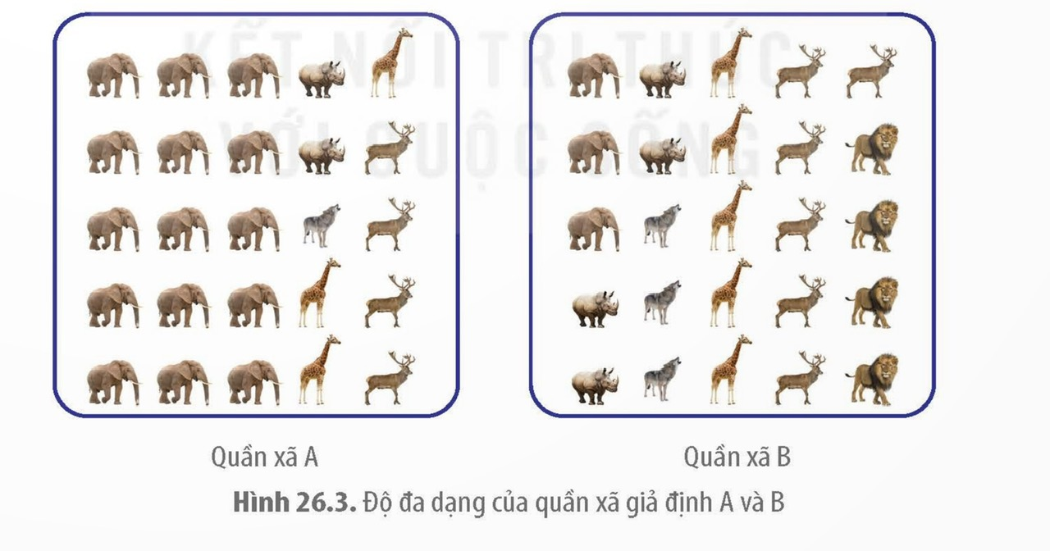
Quan sát hình 26.3 sách giáo khoa và cho biết quần xã nào đa dạng hơn? Giải thích?

Slide 18
2.3. Tìm hiểu mối quan hệ trong quần xã và sự phân li ổ sinh thái.
2. Phân biệt mối quan hệ cộng sinh với quan hệ hợp tác; mối quan hệ kí sinh với mối quan hệ sinh vật ăn sinh vật?
1. Quan sát, đọc bảng 26.1, xác định các mối quan hệ có trong quần xã?
CỘNG SINH
QH HỖ TRỢ
HỢP TÁC
HỘI SINH
CẠNH TRANH
QH ĐỐI KHÁNG
KÍ SINH
ỨC CHẾ
SV NÀY ĂN THỊT SV KHÁC

Slide 19
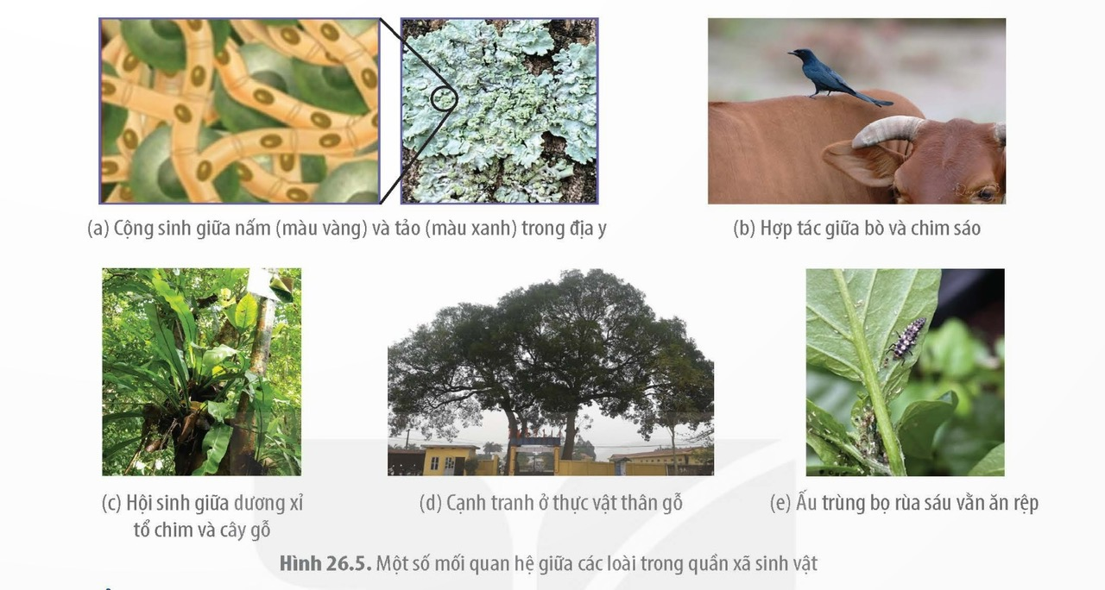
a. Quan hệ giữa nấm (màu vàng ) và tảo trong địa y
a. Cộng sinh giữa nấm (màu vàng ) và tảo trong địa y
b. Hợp tác giữa bò và chim sáo
b. Quan hệ giữa bò và chim sáo
c. Quan hệ giữa dương xỉ tổ chim – Cây gỗ
e. Quan hệ ấu trùng bọ rùa sâu vằn và rệp
c. Hội sinh giữa dương xỉ tổ chim – Cây gỗ
d. Cạnh tranh ở thực vật thân gỗ
e. Ấu trùng bọ rùa sâu vằn ăn rệp
d. Quan hệ ở thực vật thân gỗ
Quan sát hình 26.5c, xác định loài nào có lợi, loài nào không có lợi cũng không bị hại, từ đó xác định mối quan hệ trong quần xã sinh vật.

Slide 20
3. Cho các nhận định sau, các nhận định đó đúng hay sai? Nếu sai em hãy sửa lại cho đúng.
Quan hệ hỗ trợ trong quần xã gồm các mối quan hệ cộng sinh, hội sinh, sinh vật này ăn sinh vật khác.
Đáp án: Sai.
Sửa đúng: Quan hệ hỗ trợ trong quần xã gồm các mối quan hệ cộng sinh, hội sinh, hợp tác.
b. Quan hệ đối kháng trong quần xã gồm các mối quan hệ cạnh tranh, ký sinh, sinh vật này ăn sinh vật khác, ức chế.
Đáp án: Đúng.
c. Quan hệ sống chung, gắn bó mật thiết không thể tách rời giữa hai hay nhiều loại trong đó tất cả các loài đều có lợi là quan hệ hội sinh.
Đáp án: Sai.
Sửa đúng: Quan hệ sống chung, gắn bó mật thiết không thể tách rời giữa hai hay nhiều loài trong đó tất cả các loài đều có lợi là quan hệ cộng sinh.

Slide 21
3. Cho các nhận định sau, các nhận định đó đúng hay sai? Nếu sai em hãy sửa lại cho đúng.
d. Quan hệ giữa hai hay nhiều loài trong đó tất cả các loài đều có lợi tuy nhiên không nhất thiết cần cho sự tồn tại của mỗi loài là mối quan hệ cộng sinh.
Đáp án: Sai
Sửa đúng: Quan hệ giữa hai hay nhiều loài trong đó tất cả các loài đều có lợi tuy nhiên không nhất thiết cần cho sự tồn tại của mỗi loài là mối quan hệ hợp tác.
e. Quan hệ giữa hai loài trong đó một loài được lợi, loài còn lại không bị hại cũng không được lợi là mối quan hệ hội sinh.
Đáp án: Đúng
f. Nấm vi khuẩn lam, tảo lục đơn bào tạo thành địa y là mối quan hệ hợp tác.
Đáp án: Sai
Sửa đúng: Nấm vi khuẩn lam, tảo lục đơn bào tạo thành địa y là mối quan hệ cộng sinh.
g. Quan hệ giữa chim sáo và hươu nai là quan hệ hội sinh.
Đáp án: Sai
Sửa đúng:Quan hệ giữa chim sáo và hươu nai là quan hệ hợp tác.

Slide 22
3. Cho các nhận định sau, các nhận định đó đúng hay sai? Nếu sai em hãy sửa lại cho đúng.
h. Trâu ăn cỏ, hổ ăn thịt hươu nai là ví dụ cho mối quan hệ cạnh tranh.
Đáp án: Sai. Sửa đúng: Trâu ăn cỏ, hổ ăn thịt hươu nai là ví dụ cho mối quan hệ sinh vật này ăn sinh vật khác.
i. Giun sán sống bám trong ruột người và thú; cây tầm gửi, dây tơ hồng sống gửi trên cây thân gỗ là ví dụ về mối quan hệ ức chế.
Đáp án: Sai. Sửa đúng: Giun sán sống bám trong ruột người và thú; cây tầm gửi, dây tơ hồng sống gửi trên cây thân gỗ là ví dụ về mối quan hệ kí sinh.
k. Linh cẩu và sư tử cùng ăn thịt, cây trồng và cỏ dại sống cùng nhau đều sử dụng nước và ánh sáng là ví dụ về mối quan hệ sinh vật ăn sinh vật.
Đáp án: Sai. Sửa đúng: Linh cẩu và sư tử cùng ăn thịt, cây trồng và cỏ dại sống cùng nhau đều sử dụng nước và ánh sáng là ví dụ về mối quan hệ cạnh tranh.
m. Tảo giáp nở hoa tiết ra chất gây độc cho các loài động vật thủy sinh là ví dụ về mối quan hệ cộng sinh.
Đáp án: Sai. Sửa đúng: Tảo giáp nở hoa tiết ra chất gây độc cho các loài động vật thủy sinh là ví dụ về mối quan hệ hội sinh.

Slide 23
2.4. Tìm hiểu một số yếu tố tác động và biện pháp bảo vệ quần xã.
Các nhóm chuẩn bị ở nhà: sưu tầm tư liệu làm một video (không quá 5 phút) tìm hiểu một số yếu tố tác động lên quần xã (tác động của con người, loài ngoại lai, …) và các biện pháp bảo vệ quần xã sinh vật.
Đại diện các nhóm báo cáo sản phẩm làm video : Tìm hiểu một số yếu tố tác động lên quần xã sinh vật và các biện pháp bảo vệ quần xã. Thời gian báo cáo của mỗi nhóm không quá 5 phút.
Các nhóm chấm chéo nhau theo các tiêu chí trong phiếu công cụ đánh giá đã được phát

Slide 24
3. Hoạt động 3: Củng cố, luyện tập.
Câu 1. Tập hợp nhiều quần thể sinh vật thuộc các loài khác nhau, cùng sống trong một không gian xác định và chúng có mối quan hệ mật thiết, gắn bó với nhau được gọi là A. quần xã sinh vật
B. hệ sinh thái.
C. sinh cảnh.
D. hệ thống quần thể.
START
10
9
8
7
6
5
4
3
2
1
END
START
10
9
8
7
6
5
4
3
2
1
END
1-A
Câu 2. Loài ưu thế là
A. loài có vai trò quan trọng trong quần xã.
B. loài chỉ có ở một quần xã hoặc có nhiều hơn hẳn các loài khác.
C. loài có mật độ cá thể cao trong quần xã.
D. loài có số lượng ít nhất trong quần xã.
2 -A

Slide 25
Câu 3. Hãy chọn phát biểu đúng trong các phát biểu sau?
A. Quần xã có các đặc điểm cơ bản về số lượng và thành phần các loài sinh vật.
B. Loài ưu thế là loài chỉ có ở một quần xã hoặc có nhiều hơn hẳn các loài khác.
C. Loài đặc trưng là loài có vai trò quan trọng trong quần xã.
D. Tập hợp cá rô phi trong ao tạo thành một quần xã.
Câu 4. Hãy lựa chọn phát biểu sai trong các phát biểu sau?
A. Độ đa dạng của quần xã thể hiện bởi mức độ phong phú về số lượng loài trong quần xã.
B. Số lượng cá thể trong quần xã thay đổi theo những thay đổi của ngoại cảnh.
C. Số lượng loài trong quần xã được đánh giá qua những chỉ số về độ đa dạng, độ nhiều, độ thường gặp.
D. Quần xã có cấu trúc không ổn định, luôn thay đổi.
START
10
9
8
7
6
5
4
3
2
1
END
START
10
9
8
7
6
5
4
3
2
1
END
3-A
4 -D

Slide 26
START
10
9
8
7
6
5
4
3
2
1
END
START
10
9
8
7
6
5
4
3
2
1
END
Câu 5. thành phần không thuộc quần xã là A. sinh vật phân giải.
B sinh vật tiêu thụ.
C. sinh vật sản xuất.
D. xác sinh vật, chất hữu cơ. Câu 6. Ví dụ nào sau đây phản ánh quan hệ hợp tác giữa các loài? A. Vi khuẩn lam sống trong nốt sần rễ đậu.
B. Chim sáo đậu trên lưng trâu rừng.
C. Cây phong lan bám trên thân cây gỗ.
D. Cây tầm gửi sống trên thân cây gỗ.
5 -D
6 -B

Slide 27
Câu 7. Ví dụ nào sau đây phản ánh quan hệ kí sinh giữa các loài?
A. Vì khuẩn lam sống trong nốt sần rễ cây họ Đậu.
B. Chim sáo đậu trên lưng trâu rừng.
C. Trùng roi sống trong ruột mối.
D. Cây tầm gửi sống trên thân cây gỗ.
Câu 8. Quan hệ giữa nấm với tảo đơn bào trong địa y là biểu hiện của quan hệ A. hội sinh.
B. cộng sinh.
C. kí sinh.
D. ức chế.
START
10
9
8
7
6
5
4
3
2
1
END
START
10
9
8
7
6
5
4
3
2
1
END
7 -D
8 -B

Slide 28
Câu 9. Một quần xã ổn định thường có
A. số lượng loài nhỏ và số lượng cá thể của loài thấp.
B. số lượng loài nhỏ và số lượng cá thể của loài cao.
C. số lượng loài lớn và số lượng cá thể của loài cao.
D. số lượng loài lớn và số lượng cá thể của loài thấp.
Câu 10. Ví dụ nào sau đây phản ánh quan hệ cộng sinh giữa các loài?
A. vi khuẩn lam sống trong nốt sần rễ cây họ Đậu.
B. chim sáo đậu trên lưng trâu rừng.
C. cây phong lan bám trên thân cây gỗ.
D. cây tầm gửi sống trên thân cây gỗ.
START
10
9
8
7
6
5
4
3
2
1
END
START
10
9
8
7
6
5
4
3
2
1
END
9 -C
10 -A

Slide 29
Câu 11: Trong một quần xã sinh vật, xét các loài sau: cỏ, thỏ, mèo rừng, hươu, hổ, vi khuẩn gây bệnh ở thỏ và sâu ăn cỏ. Trong các nhận xét sau đây về mối quan hệ giữa các loài trên, nhận xét nào đúng, nhận xét nào sai?
A. Thỏ và vi khuẩn là mối quan hệ cạnh tranh khác loài.
B. Mèo rừng thường bắt những con thỏ yếu hơn nên có vai trò chọn lọc đối với quần thể thỏ.
C. Nếu mèo rừng bị tiêu diệt hết thì quần thể thỏ có thể tăng số lượng nhưng sau đó được điều chỉnh về mức cân bằng.
D. Sâu ăn cỏ, thỏ và hươu là các sinh vật thuộc bậc dinh dưỡng cấp 1.
Đáp án: Đúng: B, C; Sai: A, D.
Câu 12. Khi nói về nguyên nhân dẫn tới phân li ổ sinh thái của các loài trong quần xã, nhận định nào sau đây đúng/ sai?
A. Mỗi loài ăn một loại thức ăn khác nhau.
B. Mỗi loài kiếm ăn ở vị trí khác nhau.
C. Mỗi loài kiếm ăn vào một khoảng thời gian khác nhau trong ngày.
D. Cạnh tranh khác loài.
Đáp án: Đúng: D; Sai: A, B, C.
START
10
9
8
7
6
5
4
3
2
1
END
START
10
9
8
7
6
5
4
3
2
1
END

Slide 30
Câu 13. Vì sao loài ngoại lai thường tác động tiêu cực đến các loài bản địa?
Đáp án: Vì khi di nhập vào môi trường mới, nếu các nhân tố sinh thái phù hợp và không còn chịu kiểm soát của các loài sinh vật tiêu thụ, loài cạnh tranh hay tác nhân gây bệnh,... loài ngoại lai có thể tăng nhanh số lượng cá thể, gia tăng mức ảnh hưởng đến các nhân tố sinh thái vô sinh và các loài bản địa. Chúng trở thành loài mới của quần xã, cạnh tranh với các loài bản địa về thức ăn, nơi ở,... thậm chí có thể phát triển thành loài ưu thế, làm thay đổi cấu trúc của quần xã hình thành trạng thái cân bằng mới.
Câu 14. Biện pháp nào có thể giúp bảo vệ quần xã sinh vật khỏi sự ảnh hưởng của loài ngoại lai?
Đáp án: Biện pháp bảo vệ quần xã sinh vật có thể bao gồm việc bảo tồn môi trường sống, kiểm soát sự lây lan của loài ngoại lai và giáo dục cộng đồng về tầm quan trọng của việc bảo vệ quần xã.
Câu 15. Biện pháp bảo vệ quần xã sinh vật nào là hiệu quả nhất trong việc giảm sự ảnh hưởng của loài ngoại lai?
Đáp án: Biện pháp bảo vệ quần xã sinh vật hiệu quả nhất thường bao gồm việc bảo tồn môi trường sống, kiểm soát sự lây lan của loài ngoại lai và giáo dục cộng đồng.
START
10
9
8
7
6
5
4
3
2
1
END
START
10
9
8
7
6
5
4
3
2
1
END

Slide 31
HƯỚNG DẪN HỌC Ở NHÀ
1. Em hãy phân tích những đặc trưng cơ bản của quần xã (rừng) khu vực nơi em sinh sống. Xác định các mối quan hệ có trong quần xã (rừng) đó, phân tích rõ các yếu tố tác động và nêu các biện pháp bảo vệ, phát triển quần xã (rừng) ở địa phương em.

